Slide 1
医院科室
FEVER CASE DISCUSSION
发热病例讨论
A dream need to work out a summary report dream need to work out a need to work out a summary report summary A dream need to work out a dream need to work out a need to work
医院案例
发热病历
护理查房
病历讨论
A dream need to work out
A dream need to work out
A dream need to work out
A dream need to work out

Slide 2
行业PPT模板http://www.1ppt.com/hangye/
医院科室
https://www.ypppt.com/
CONTANTS
病例介绍
检查与诊断
治疗
适用于医院案例，发热病历，护理查房，病历讨论等

Slide 3
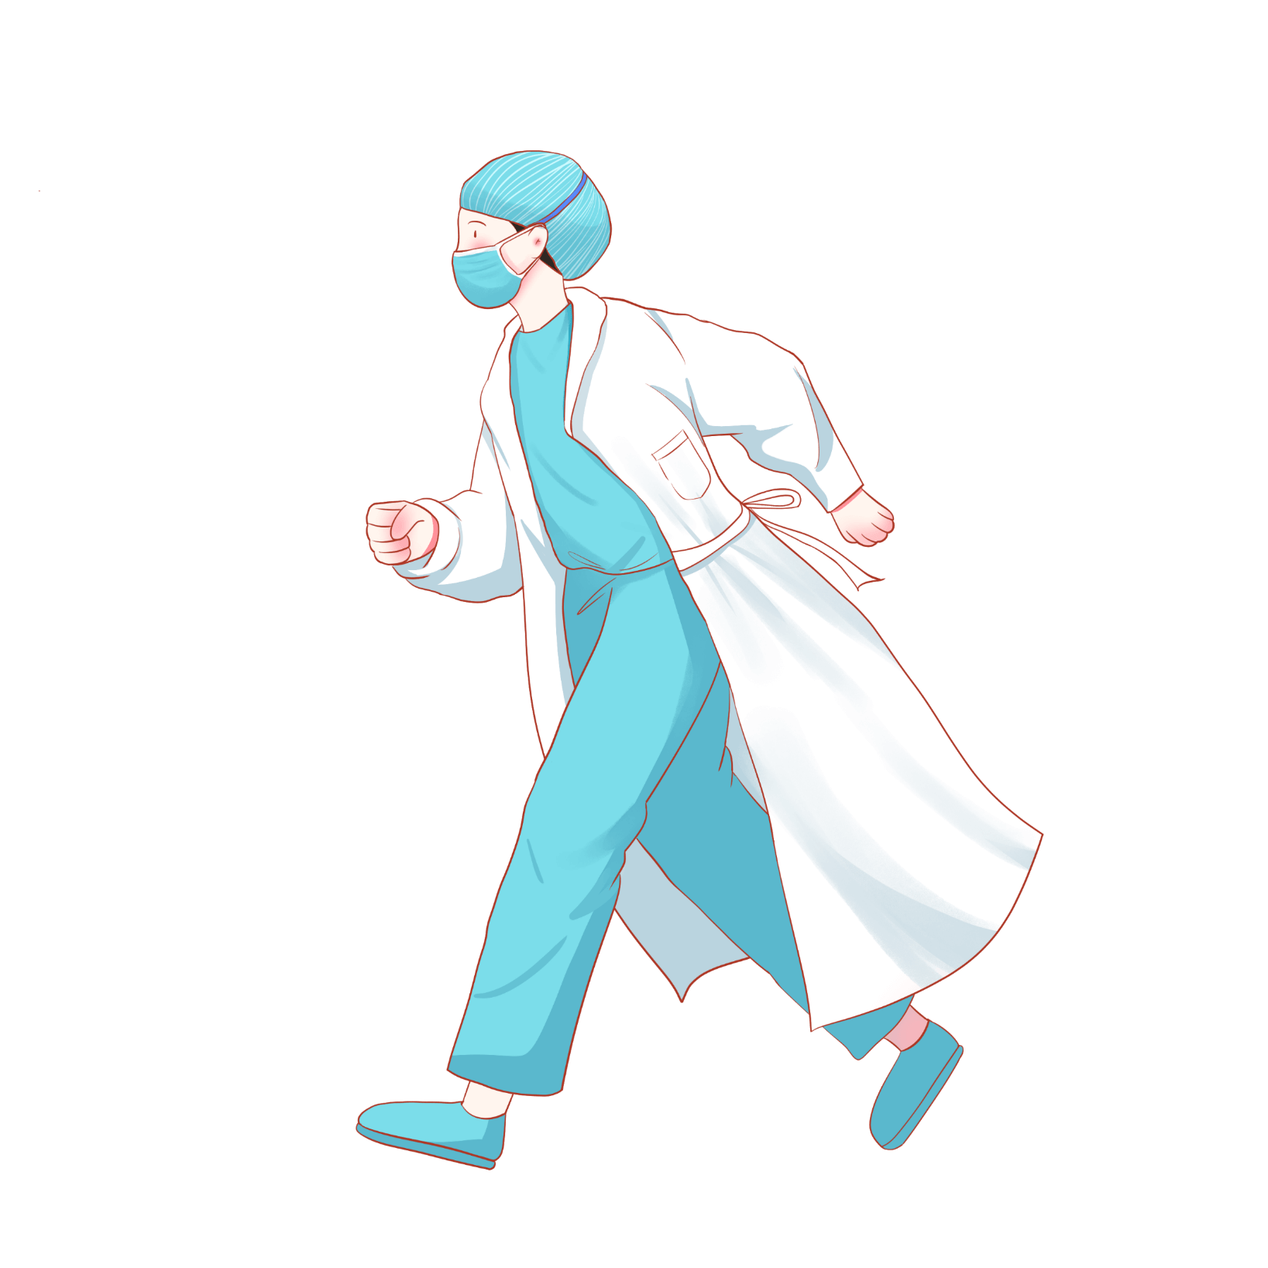
医院科室
适用于医院案例，发热病历，护理查房，病历讨论等
PART ONE
病例介绍
A dream need to work out a summary report dream need to work out a need to work out a summary report summary A dream need to work out a dream need to work out a need to work

Slide 4
病人介绍
主述
患者中年男性，摩托车出租司机，47岁，于202X-2-25 09点26分入院。
发热、咳嗽5天。

Slide 5
主述
起病来，患者精神、食纳、睡眠欠佳，大小便可。
患者5天前受凉后出现发热、咳嗽，Tmax不详，无畏寒、寒战、抽搐，发热无明显时间段区分，有阵发性连声咳，较剧，有白色脓痰，偶为黄白色，无血丝及特殊臭味，量较多，伴有头痛，无头晕、恶心、呕吐，
当地诊所输液治疗2天（具体不详）后仍有反复发热，无盗汗，无尿频、尿急、尿痛及肉眼血尿，无恶心、呕吐，无腹痛、腹胀，后在我院门诊行相关检查，继续输液治疗3天（阿莫西林克拉维酸钾1.2g bid + 炎琥宁 160mg qd），仍有反复发热，为求进一步诊治遂入住我科住院治疗。

Slide 6
既往史
个人史
既往有“慢性支气管炎”病史，无药物及食物过敏史。
吸烟10年，每天约1包，无饮酒史，无毒物及疫水接触史，近期无家禽接触史。

Slide 7
医院科室
适用于医院案例，发热病历，护理查房，病历讨论等
PART TWO
检查与诊断
A dream need to work out a summary report dream need to work out a need to work out a summary report summary A dream need to work out a dream need to work out a need to work

Slide 8
入院体格检查
神清，睑结膜稍充血，巩膜轻微黄染，口唇无发绀，咽部无充血，扁桃体无肿大，颈软，双肺呼吸音粗，未闻及明显干湿性啰音，心腹（-），双下肢无水肿，四肢肌力、肌张力可，病理征（-）
T 37.6℃
P 101次/分
R 24次/分
BP 110/71mmHg

Slide 9
辅助检查202X-02-22 院门诊
胸片
两肺纹理稍多（DR号：243249）；
甲型/乙型流感病毒抗原检测（-）
WBC 10.75x10^9/L，N 68.9%，PLT 402x10^9/L；
血常规
H7N9抗原检测（-）
超敏C反应蛋白
15.6mg/l；

Slide 10
入院诊断
发热查因：
慢性支气管炎 急性发作
肝功能异常？
1）感染性发热：细菌性？病毒性？结核？
2）非感染性发热
Notes:
https://www.ypppt.com/

Slide 11
入院辅助检查
202X-2-25日
心电图示正常心电图。
腹部及心脏彩超示：脂肪肝声像，左室舒张功能减退。
胸部CT示：考虑右中肺炎症，建议抗炎后复查；
血气分析大致正常；

Slide 12
辅助检查
202X-2-26
查粪便常规及隐血试验、ESR、结核杆菌抗体、尿沉渣、凝血常规、肾功能、血常规、输血常规未见明显异常。肺炎支原体试验（-）
肝功能：谷草转氨酶 63.00 U/L ↑、谷丙转氨酶 142.00 U/L ↑；
C-反应蛋白 9.93 mg/L ↑，降钙素原 1.57 ng/ml ↑；
电解质：钠测定 133.10 mmol/L ↓、氯测定 93.20 mmol/L ↓，

Slide 13
诊断
辅助检查
1、社区获得性肺炎
2、慢性支气管炎 急性发作
3、肝功能损害。
202X-2-27纤支镜检查示支气管粘膜炎症。
202X-2-28-两次痰培养示（-）

Slide 14
辅助检查
202X-3-01颅脑+颈椎MRI：
1. 颅脑MRI平扫目前未见明显异常，
2. 双侧筛窦炎，
3. C3/4、C4/5、C5/6、C6/7椎间盘突出，
4. 颈椎退行性改变。

Slide 15
辅助检查
202X-3-2复查
红细胞沉降率(ESR) 48.00 mm/h ↑，
血常规：中性粒细胞数 8.81×10^9/L ↑、中性粒细胞比率 79.14 % ↑、血小板508.10×10^9/L ↑、白细胞 11.13×10^9/L ↑
降钙素原 1.04 ng/ml ↑，
肝功能常规：谷草转氨酶 58.00 U/L ↑、谷丙转氨酶 96.00 U/L ↑
电解质常规(加AB)(静脉血)：钠测定 132.80 mmol/L ↓、氯测定 96.10 mmol/L ↓。

Slide 16
202X-3-3复查
心肌酶：乳酸脱氢酶 336.00 U/L ↑、
C-反应蛋白 8.63 mg/L ↑，
红细胞沉降率(ESR) 48.00 mm/h ↑，
电解质常规(加AB)(静脉血)：钠测定 134.90 mmol/L ↓，
肾功能、免疫全套无异常。
肥达氏反应待追踪。
辅助检查

Slide 17
医院科室
适用于医院案例，发热病历，护理查房，病历讨论等
PART THREE
治疗
A dream need to work out a summary report dream need to work out a need to work out a summary report summary A dream need to work out a dream need to work out a need to work

Slide 18
治疗阶段
202X-2-25头孢哌酮舒巴坦钠 1.5g+ 0.9%NS100ml bid 至03-03改左氧氟沙星0.6g
阿奇霉素0.5g+5%GS 250ml Qd 至03-02停用
氨溴索 30mg+ 0.9%NS100ml bid
氨茶碱注射液 0.25g+5%GS 250ml Qd qd
还原性谷胱甘肽注射液 1.8g+ 0.9%NS100ml Qd
202X-3-2至3-3 甘露醇注射液 125ml ivgtt

Slide 19
治疗阶段
患者入院经治疗后202X年2月25日、26日未出现发热，27日下午最高38.5℃，28日未发热，
3月1日晚至2日清晨最高38.5℃，202X年3月2日下午最高39.0℃，2日晚上最高39.1℃。今晨38.1℃，上述发热患者均无明显畏寒、寒战，口服布洛芬后体温均能降至正常。

Slide 20
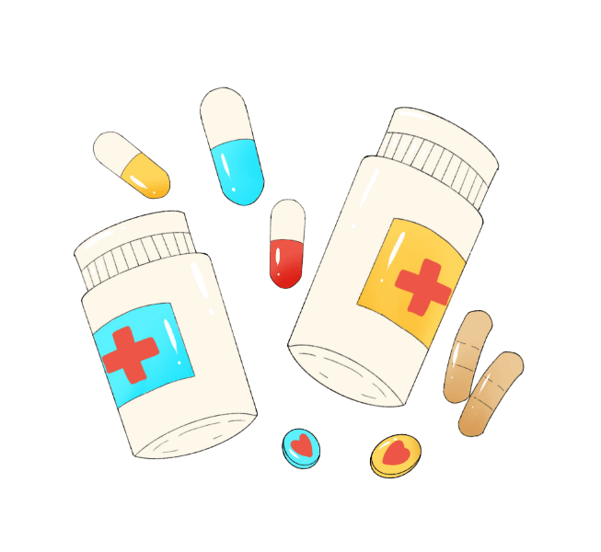
治疗阶段
患者病程一直伴随有头痛不适，以整个头部胀痛为主，程度一般，无明显恶心、呕吐，患者自述出汗后头痛能明显减轻。
讨论
1.患者反复发热病因及头痛原因？
2.目前诊断？
3.需进一步治疗及完善哪些相关检查？

Slide 21
医院科室
FEVER CASE DISCUSSION
感谢您的欣赏
A dream need to work out a summary report dream need to work out a need to work out a summary report summary A dream need to work out a dream need to work out a need to work
医院案例
发热病历
护理查房
病历讨论
A dream need to work out
A dream need to work out
A dream need to work out
A dream need to work out

Slide 22
更多精品PPT资源尽在—优品PPT！
www.ypppt.com
PPT模板下载：www.ypppt.com/moban/ 节日PPT模板：www.ypppt.com/jieri/
PPT背景图片：www.ypppt.com/beijing/ PPT图表下载：www.ypppt.com/tubiao/
PPT素材下载： www.ypppt.com/sucai/ PPT教程下载：www.ypppt.com/jiaocheng/
字体下载：www.ypppt.com/ziti/ 绘本故事PPT：www.ypppt.com/gushi/
PPT课件：www.ypppt.com/kejian/
Notes:
模板来自于 优品PPT https://www.ypppt.com/

